Slide 1
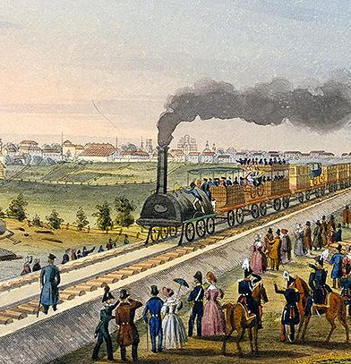
Первые железные дороги в России
ПИН-31 Алешин И.К.

Slide 2
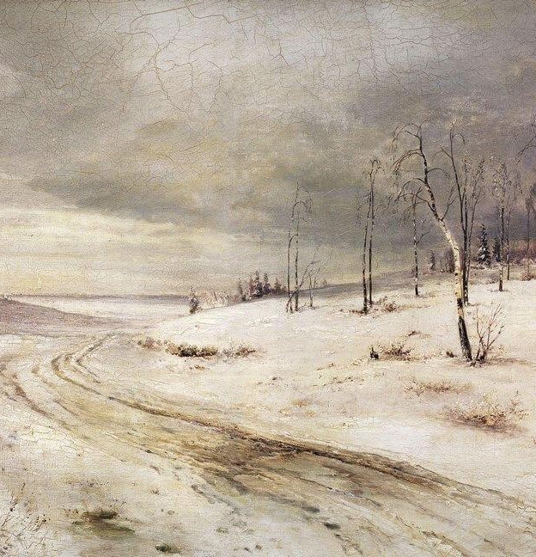
Россия без дорог
Бездорожье — главный враг империи
Грузы из Москвы в Петербург шли неделями
Весна и осень: дороги становились непроходимыми

Slide 3
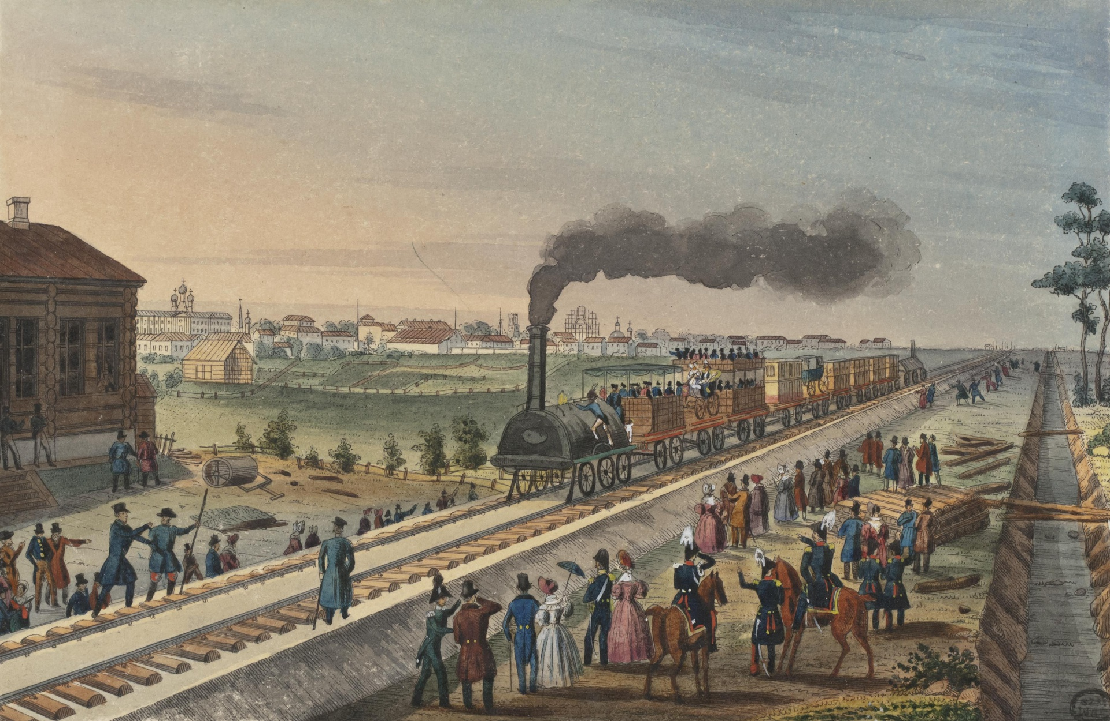
Царскосельская дорога: первый шаг (1837)
1837 год — первая железная дорога в России
Маршрут: Петербург — Царское Село — Павловск
Длина: 27 км
Построена австрийским инженером Герстнером

Slide 4
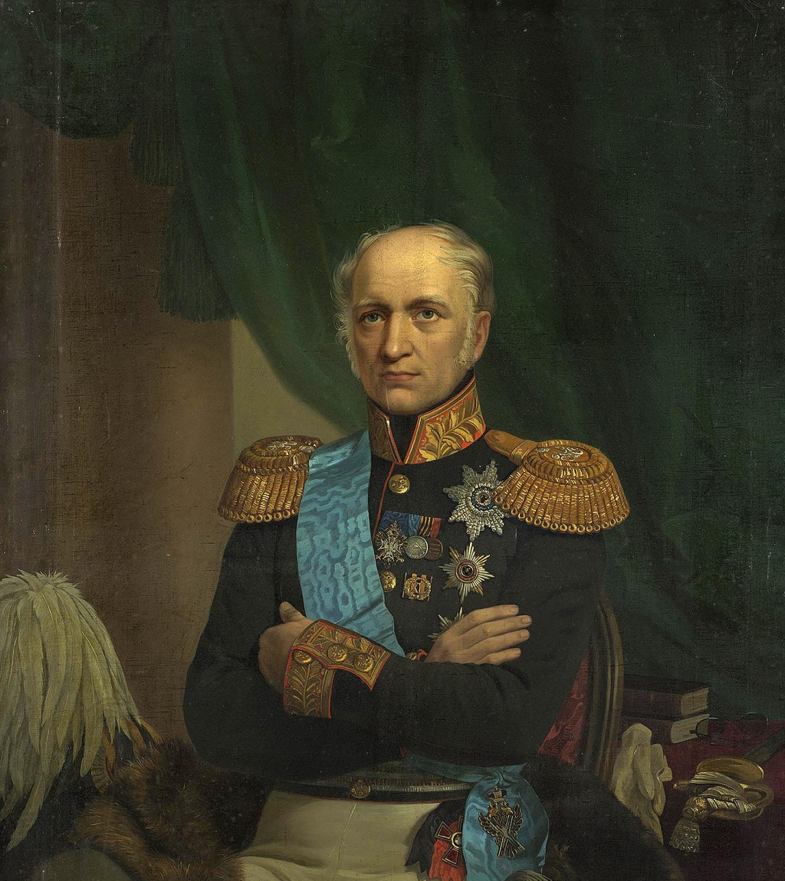
Споры и страхи
Противники железных дорог говорили:
«Скорость вредна для здоровья»
«Крестьяне разбегутся из деревень»
«Зимой дороги занесёт снегом»
Министр финансов Канкрин был категорически против

Slide 5
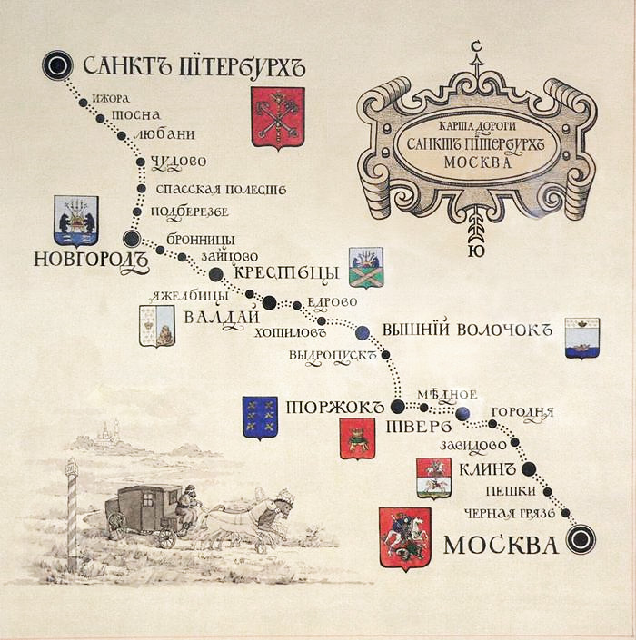
Николаевская дорога: серьёзный проект
(1843–1851)
Москва — Петербург: 645 км
Строили 8 лет, задействовано до 40 000 рабочих
Николай I лично утвердил маршрут
Легенда: царь провёл линию по линейке

Slide 6
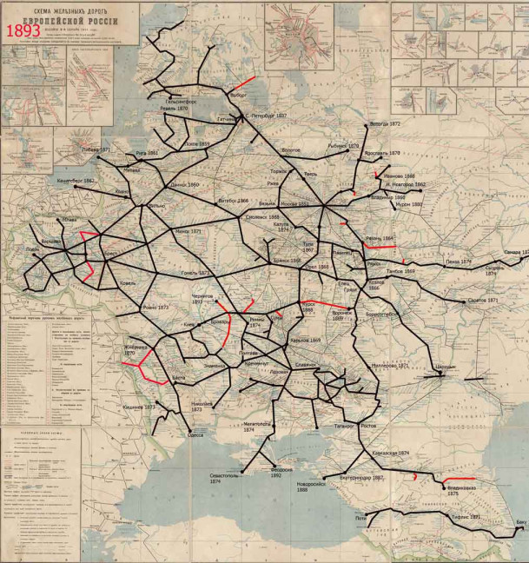
Что изменили железные дороги
Время в пути: Москва–Петербург с 4–5 дней до 22 часов
Дешевле стала перевозка грузов
Начала развиваться промышленность вдоль дорог
Россия стала другой страной

Slide 7
Delivering with confidence
Спасибо за внимание!

